Slide 1
Differensialanuvchanlik. Differensial. Differensialanuvchanlik va hosilaning mavjudligi orasidagi bog’lanish. Differensialning geometrik ma’nosi. Differensial formasining invariantligi.

Slide 2
.
Reja
Differensial haqida tushuncha.
Differensialanuvchanlik.
Differensial va hosilaning mavjudlik sharti.
Differensialning geometrik ma’nosi.
Differensial formasining invariantligi.

Slide 3
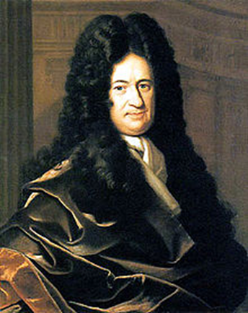
.
Differensial atamasini ilk bor fanga Gotfrid Vilgelm Leybnits olib kirgan.Dastlab bu atama nolga teng bo’lmagan cheksiz kichik miqdorlarni ifodalashda ishlatilgan.
Differensial atamasi lotincha differentia- farq, ayirma degan ma’noni anglatadi.
Differensial tushunchasi matematikada
Yo’nalish
bo’yicha hosila olish tushunchasi
bilan bevosita bog’langan.

Slide 4


.
Differnsial tushunchasiga ta’rif berishdan avval biz hosila tushunchasiga ta’rif berishimiz zarur.
Ta’rif. Agar Δx→0 da nisbatning limiti mavjud va chekli bo‘lsa, bu limit f(x) funksiyaning x₀ nuqtadagi hosilasi deyiladi va f’(x₀), yoki y’(x₀) kabi belgilanadi.
Demak,
Bunda x₀+Δx=x deb olaylik. U holda Δx=x-x₀ va Δx→0 bo‘lib, natijada
bo’ladi.

Slide 5


.
Demak, f(x) funksiyaning x₀ nuqtadagi hosilasi x→x₀ da
nisbatning limiti sifatida ham ta’riflanishi mumkin.
x₀ nuqtada hosilaga ega bo‘lgan funksiya shu nuqtada
differensiallanuvchi deyiladi.
Agar f(x) funksiya (a,b) intervalning har bir nuqtasida differensiallanuvchi bo‘lsa, u (a,b) intervalda differensiallanuvchi funksiya deyiladi.
Hosila topish amali differensiallash amali deyiladi.

Slide 6

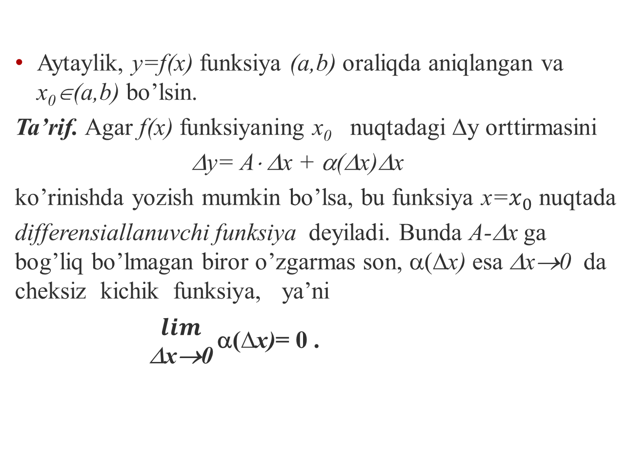
.
Aytaylik, y=f(x) funksiya (a,b) oraliqda aniqlangan va x₀∈(a,b) bo’lsin.
Ta’rif. Agar f(x) funksiyaning x₀ nuqtadagi Δy orttirmasini
Δy= A⋅ Δx + α(Δx)Δx
ko’rinishda yozish mumkin bo’lsa, bu funksiya x=$x_{0}$ nuqtada
differensiallanuvchi funksiya deyiladi. Bunda A-Δx ga bog’liq bo’lmagan biror o’zgarmas son, α($$x) esa Δx→0 da cheksiz kichik funksiya, ya’ni
$\begin{aligned}lim \\ \text{}\text{x}\text{→0}\end{aligned}{\text{α(}Δ\text{x}\text{)}}$= 0 .

Slide 7
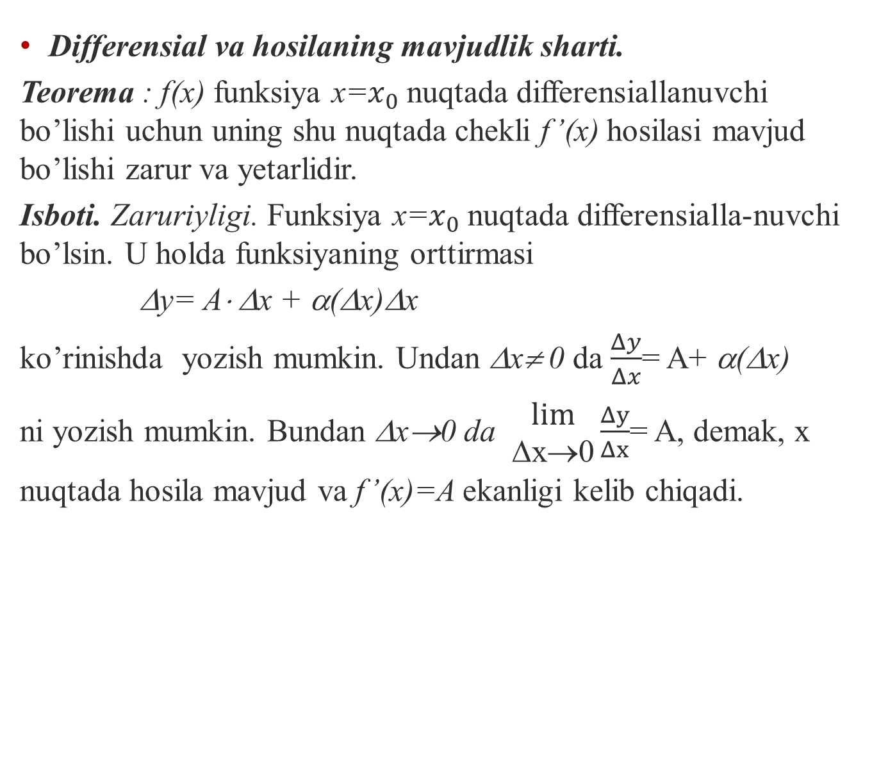
.
Differensial va hosilaning mavjudlik sharti.
Teorema : f(x) funksiya x=$x_{0}$ nuqtada differensiallanuvchi bo’lishi uchun uning shu nuqtada chekli f’(x) hosilasi mavjud bo’lishi zarur va yetarlidir.
Isboti. Zaruriyligi. Funksiya x=$x_{0}$ nuqtada differensialla-nuvchi bo’lsin. U holda funksiyaning orttirmasi
Δy= A⋅ Δx + α(Δx)Δx
ko’rinishda yozish mumkin. Undan Δx≠ 0 da $\frac{Δy}{Δx}$= A+ α(Δx)
ni yozish mumkin. Bundan Δx→0 da $\begin{aligned}lim \\ \text{}\text{x}\text{→0}\end{aligned}{\frac{Δy}{Δx}}$= A, demak, x
nuqtada hosila mavjud va f’(x)=A ekanligi kelib chiqadi.

Slide 8
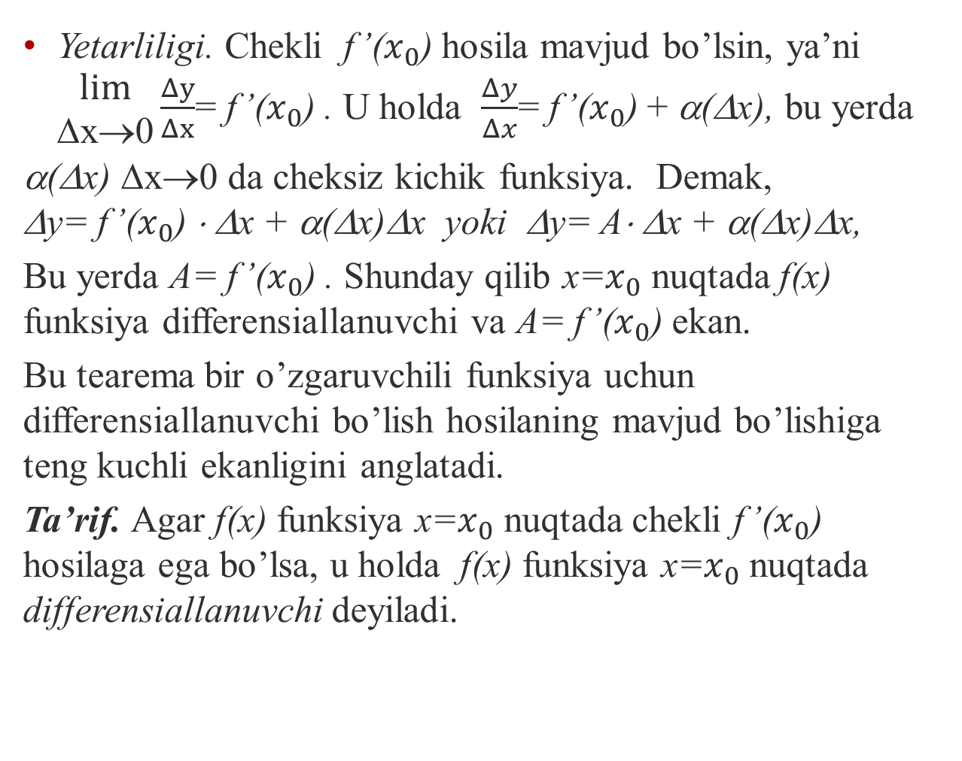
.
Yetarliligi. Chekli f’($x_{0}$) hosila mavjud bo’lsin, ya’ni $\begin{aligned}lim \\ \text{}\text{x}\text{→0}\end{aligned}{\frac{Δy}{Δx}}$= f’($x_{0}$) . U holda $\frac{Δy}{Δx}$= f’($x_{0}$) + α(Δx), bu yerda
α(Δx) $\text{}\text{x}\text{→0}$ da cheksiz kichik funksiya. Demak, Δy= f’($x_{0}$) ⋅ Δx + α(Δx)Δx yoki Δy= A⋅ Δx + α(Δx)Δx,
Bu yerda A= f’($x_{0}$) . Shunday qilib x=$x_{0}$ nuqtada f(x) funksiya differensiallanuvchi va A= f’($x_{0}$) ekan.
Bu tearema bir o’zgaruvchili funksiya uchun differensiallanuvchi bo’lish hosilaning mavjud bo’lishiga teng kuchli ekanligini anglatadi.
Ta’rif. Agar f(x) funksiya x=$x_{0}$ nuqtada chekli f’($x_{0}$) hosilaga ega bo’lsa, u holda f(x) funksiya x=$x_{0}$ nuqtada differensiallanuvchi deyiladi.

Slide 9
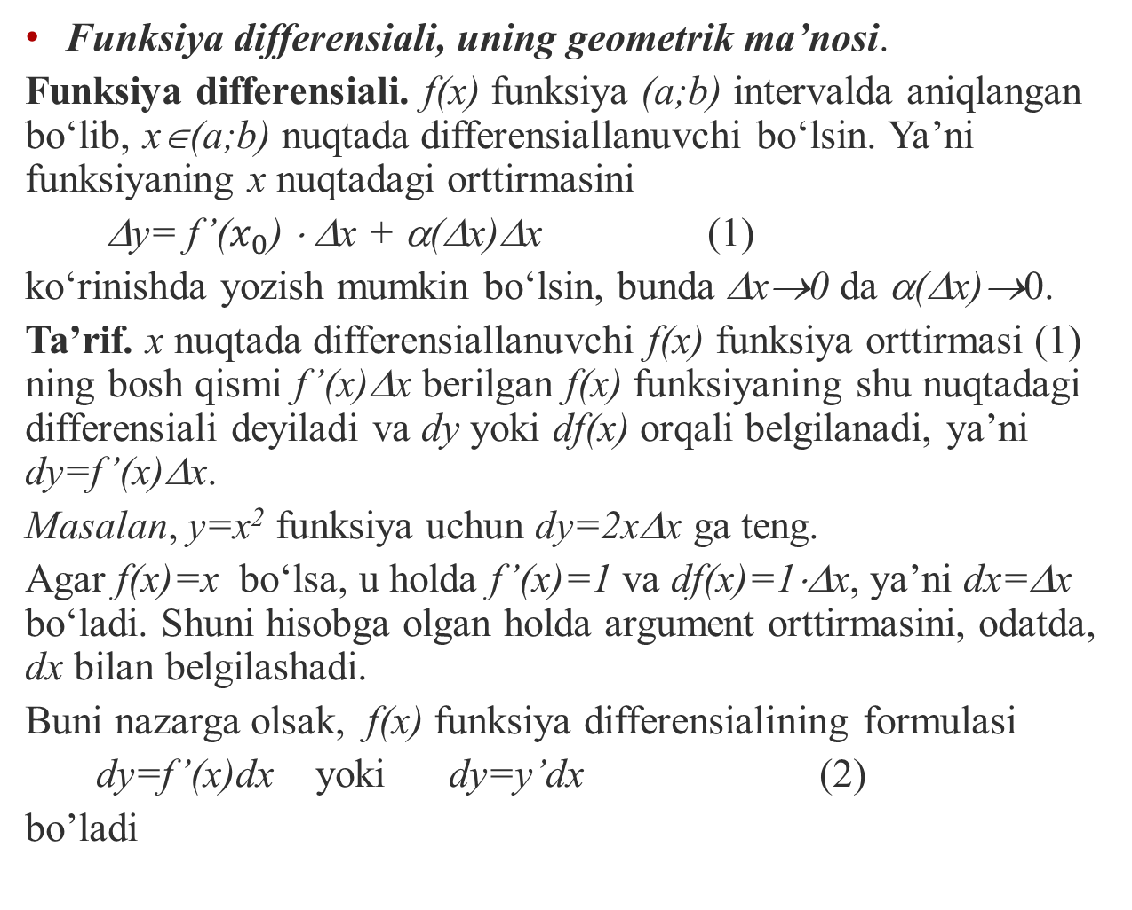
.
Funksiya differensiali, uning geometrik ma’nosi.
Funksiya differensiali. f(x) funksiya (a;b) intervalda aniqlangan bo‘lib, x∈(a;b) nuqtada differensiallanuvchi bo‘lsin. Ya’ni funksiyaning x nuqtadagi orttirmasini
Δy= f’($x_{0}$) ⋅ Δx + α(Δx)Δx (1)
ko‘rinishda yozish mumkin bo‘lsin, bunda Δx→0 da α(Δx)→0.
Ta’rif. x nuqtada differensiallanuvchi f(x) funksiya orttirmasi (1) ning bosh qismi f’(x)Δx berilgan f(x) funksiyaning shu nuqtadagi differensiali deyiladi va dy yoki df(x) orqali belgilanadi, ya’ni dy=f’(x)Δx.
Masalan, y=x² funksiya uchun dy=2xΔx ga teng.
Agar f(x)=x bo‘lsa, u holda f’(x)=1 va df(x)=1⋅Δx, ya’ni dx=Δx bo‘ladi. Shuni hisobga olgan holda argument orttirmasini, odatda, dx bilan belgilashadi.
Buni nazarga olsak, f(x) funksiya differensialining formulasi
dy=f’(x)dx yoki dy=y’dx (2)
bo’ladi

Slide 10
.
Differensialning geometrik ma’nosi. Endi x∈(a;b) nuqtada differensallanuvchi bo‘lgan f(x) funksiyaning grafigi 18-rasmda ko‘rsatilgan chiziqni ifodalasin deylik.
Bu chiziqning (x,f(x)) va (x+Δx, f(x+Δx)) nuqtalarin mos ravishda M va K bilan belgilaylik. Unda MC=Δx, KC=Δy
bo‘ladi. f(x) funksiya x nuqtada chekli f’(x) hosilaga ega bo‘lgani uchun f(x) funksiya grafigiga uning M(x,f(x)) nuqtasida o‘tkazilgan ML urinma mavjud va bu urinmaning burchak koeffitsienti tgϕ=f’(x). Shu ML urinmaning KC bilan kesishgan nuqtasini E bilan belgilaylik. Ravshanki, ΔMEC dan Bundan EC=MC⋅tgϕ=f’(x)Δx ekani kelib chiqadi. Demak, f(x) funksiyaning x nuqtadagi differensiali y=f’(x)Δx funksiya grafigiga M(x,f(x)) nuqtada o‘tkazilgan urinma orttirmasi EC ni ifodalaydi. Differensialning geometrik ma’nosi aynan shundan iborat.

Slide 11
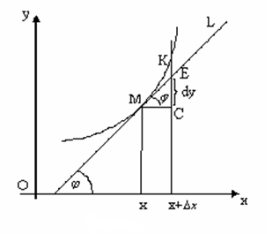
.

Slide 12
.
Differensial formasining invariantligi. Aytaylik y=f(x) funksiya x nuqtada differensiallanuvchi bo‘lsin. Differensialning ta’rifiga ko‘ra dy=y_{x}’Δx, yoki erkli o‘zgaruvchining orttirmasini dx kabi yozishga kelishganimizni e’tiborga olsak, dy=y_{x}’dx edi.
Endi x erkli o‘zgaruvchi emas, balki t erkli o‘zgaruvchining differensiallanuvchi funksiyasi bo‘lsin: x=ϕ(t). U holda y=f(ϕ(t))=g(t) funksiya t o‘zgaruvchining murakkab funksiyasi va dy=y_{t}’dt tenglik o‘rinli bo‘ladi. Lekin y_{t}’=y_{x}’x_{t}’dt va dx=x_{t}’dt larni e’tiborga olsak, dy=y_{x}’dx formulaga ega bo‘lamiz, ya’ni differensialning avvalgi ko‘rinishiga qaytamiz.

Slide 13
.
Shunday qilib, differensial formasi o‘zgarmadi, ya’ni funksiya differensialining formasi x erkli o‘zgaruvchi bo‘lganda ham, erksiz (oraliq) o‘zgaruvchi bo‘lganda ham bir xil ko‘rinishda bo‘ladi: differensial hosila va hosila qaysi o‘zgaruvchi bo‘yicha olinayotgan bo‘lsa o‘sha o‘zgaruvchi differensiali ko‘paytmasiga teng bo‘ladi. Bu xossa differensial ko‘rinishning invariantligi deyiladi. Shuni aytib o‘tish lozimki, bu xossada faqat differensial formasining saqlanishi haqida gap boradi. Agar x erkli o‘zgaruvchi bo‘lsa, u holda dx=Δx; x erksiz o‘zgaruvchi bo‘lsa, u holda, umuman olganda, dx≠Δx bo‘ladi.

Slide 14








.
Asosiy elementar funksiyalarni differensiallash qoidalari

Slide 15
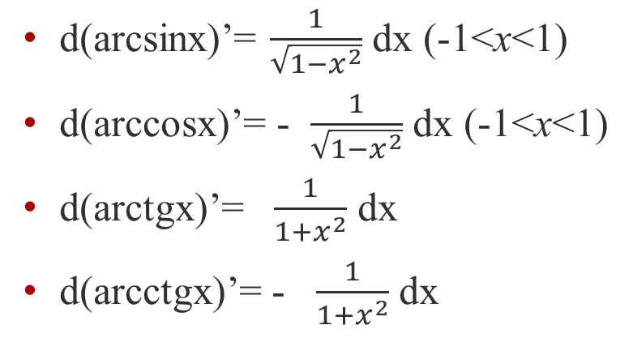

.
d(x^{μ})’=μx^{μ-1} dx (x>0)
d((u(x))^{μ})’=μ(u(x))^{μ-1}⋅u’(x) dx
d(a^{x})’=a^{x}lnadx ( a>0, a≠1)
d($\log_{a}{x)= }\frac{1}{xlna}$dx (x>0, a>0, a≠1)
d(sinx)’=cosx dx
d(cosx)’=-sinxdx
d(tgx)’= $\frac{1}{\cos^{2}x}$dx
d(ctgx)’=- $\frac{1}{\sin^{2}x}$dx

Slide 16

.
1. Differensiallanuvchi funksiya qanday ta’riflanadi?
2. Funksiyaning nuqtada differensiallanuvchi bo‘lishining zaruriy va yetarli sharti nimadan iborat?
3. Differensial nima?
4. Differensialning geometrik ma’nosi nimadan iborat?
5. Differensial va hosila qanday tenglik bilan bog‘langan?
6. Har qanday differensiallanuvchi funksiya uzluksiz bo‘ladimi?
7. Har qanday uzluksiz funksiya differensiallanuvchi bo‘ladimi?
8. Funksiya differensiali deb nimaga aytiladi?
9. Differensial formasining invariantligiga ta’rif bering.

Slide 17
.
Mustaqil yechish uchun misol va masalalar
1. Ta’rifdan foydalanib quyidagi funksiyalarning x nuqtada differensiallanuvchi ekanligini ko‘rsating va differensialini toping:
a) y=x³-2, b) y=(x-3x²)², c) y=ln(5+6x-x²), d) y=sin3x³.
2. Funksiyaning berilgan nuqtadagi differensialini toping:
a) y=x⁷, x=1, Δx=0,1; b) y=2/x, x=2, Δx=-0,1; c) y=2x²+ -5, x=8, Δx=0,1.
3. Ushbu f(x)= funksiyaning sonlar o‘qida uzluksiz ekanligini, lekin 0 va 2 nuqtalarda differensiallanuvchi emasligini isbotlang.
4. Sonlar o‘qida uzluksiz, lekin ko‘rsatilgan nuqtalarda differensiallanuvchi bo‘lmagan funksiyalarga misollar keltiring:
a) x=3; b) x=-1, x=5; c) x=-2, x=0, x=2.

Slide 18
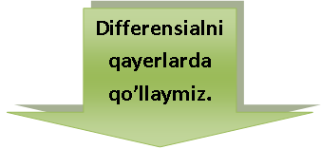





.

Slide 19






.

Slide 20


.
1. Ushbu funksiyalarning hosilasini toping:

Slide 21
,
Foydalanilgan adabiyotlar
1. Toshmetov O’., Turgunbayev R., Saydamatov E., Madirimov M. Matematik analiz I-qism. T.: “Extremum-Press”, 2015. -164-169 b.
2. Claudia Canuto, Anita Tabacco Mathematical analysis. I. Springer-Verlag. Italia, Milan. 2008.-183-185 p.
3. Xudayberganov G., Vorisov A., Mansurov X., Shoimqulov B. Matematik analizdan ma’ruzalar. I T.:«Voris-nashriyot». 2010 y. 126–132 b.

Slide 22
.
E’tiboringiz uchun rahmat!!!!

